Slide 1

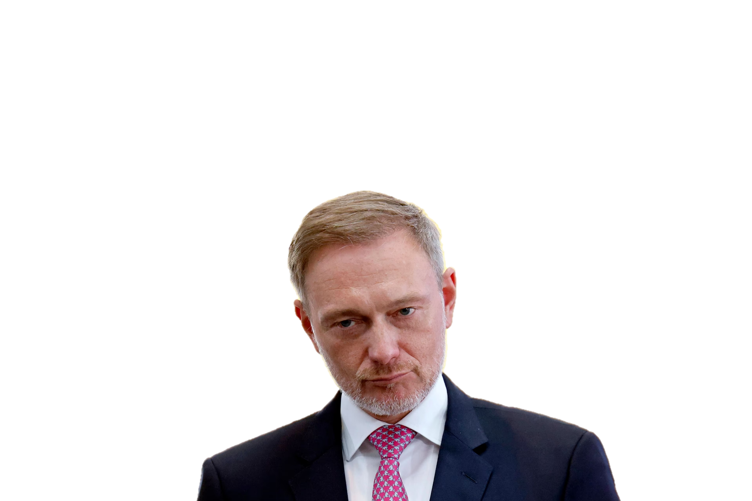

Slide 2
Ideale
Wirtschaft
Innenpolitik
Außenpolitik
Sozialpolitik
Umwelt & Energie
Asylpolitik & Migration
Gesundheit
Christian Lindner
Christian Lindner

Slide 3
Ideale der FDP
Liberalismus
Schwacher Staat, starke Wirtschaft
Starkes halten an der schwarzen 0

Slide 4
Innenpolitik
Gegen Flächendeckende Überwachung
Ablehnung der Dienstpflicht
Schutz der sexuellen Identität im Grundgesetz
Notes:
Gegen Flächendeckende Überwachung
Ablehnung der Dienstpflicht
Schutz der sexuellen Identität im Grundgesetz

Slide 5
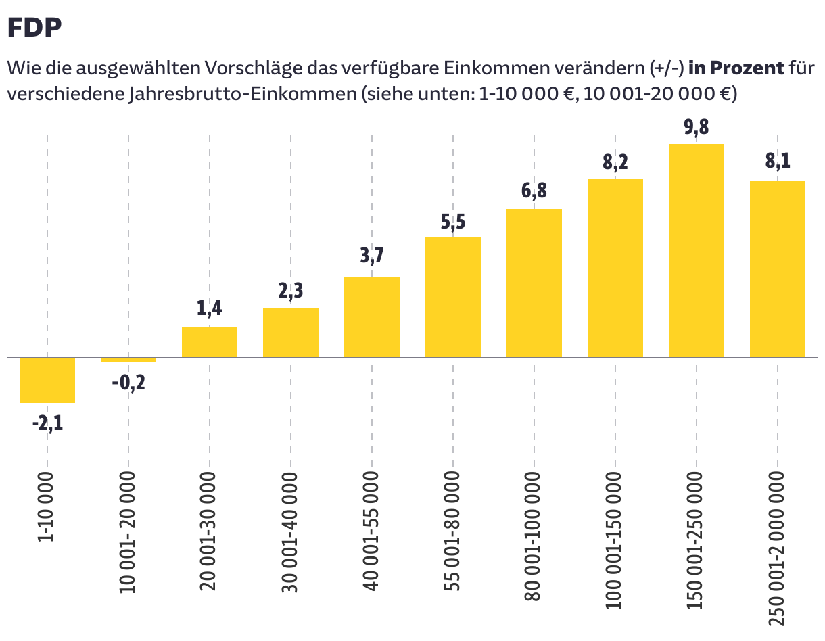
Wirtschaft
Bürokratie Abbau
Weniger Steuern für Unternehmen
Schuldenbremse soll bleiben
Neuer Spitzensteuersatz
Ausweiten der Arbeitszeiten
Notes:
Bürokratie Abbau
Weniger Steuern für Unternehmen
Schuldenbremse soll bleiben
Spitzensteuersatz erst ab 96.600€ statt 68.480€
Ausweiten der Arbeitszeiten & längere Lebensarbeitszeit

Slide 6
Sozialpolitik I
Bildungspolitik
Bürokratieabbau
Frühkindliche Bildung stärken
Sprachtests vor Schuleintritt
Zitat: “Nicht in Verteilungskämpfe abrutschen”; “Arbeit statt Bürgergeld”
Notes:
Bildungspolitik
Bürokratieabbau
Frühkindliche Bildung stärken
Sprachtests vor Schuleintritt
Zitate: “Nicht in Verteilungskämpfe abrutschen”; “Arbeit statt Bürgergeld”

Slide 7
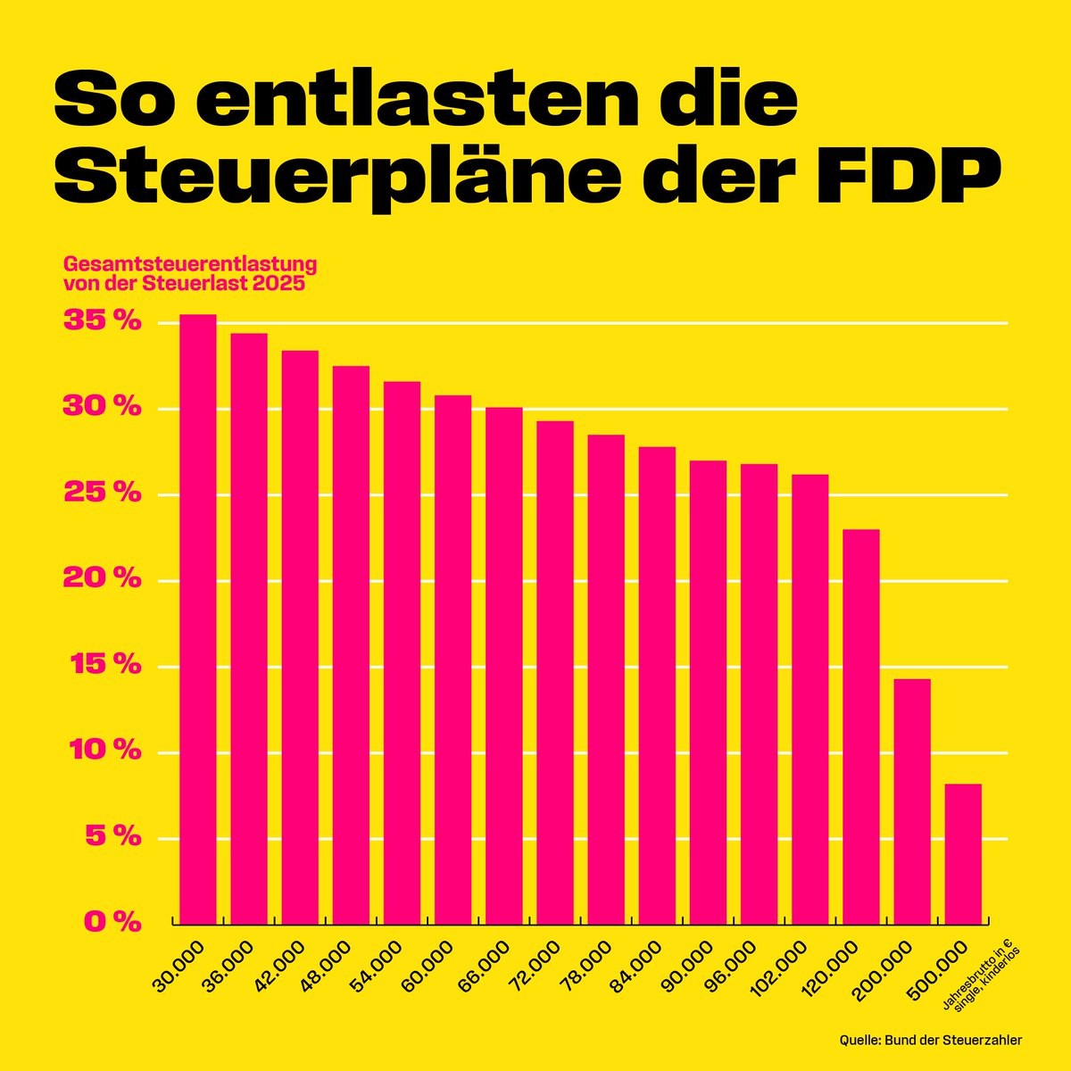
Sozialpolitik II
Bürgergeld reformieren und ggf. Kürzen
Missbrauch des Sozialstaates verhindern
Aktienrente
Allerdings: Wegfall von
95 000 000 000 € Steuereinnahmen

Slide 8
Außenpolitik
wirtschaftliche Unabhängigkeit von China und Russland
Aufrüstung, Einhaltung des 2%-Ziels
weiterhin Waffenlieferungen an die Ukraine
Aufbau einer europäischen Armee
Zwei-Staaten-Modell für Gaza
Notes:
wirtschaftliche Unabhängigkeit von China und Russland
Aufrüstung, Einhaltung des 2%-Ziels
weiterhin Waffenlieferungen an die Ukraine
Aufbau einer europäischen Armee
Zwei-Staaten-Modell für Gaza

Slide 9
Umwelt & Energie
Emissionshandel statt Regulierungen
Heimische Erdgasförderung ausbauen
Innbetriebnahme abgeschalteter Kernkraftwerke
Klimaneutralität 2050 (wie EU) statt 2045 (Klimaschutzgesetz)
Klima Dividende
Notes:
Emissionshandel statt Regulierungen
Heimische Erdgasförderung ausbauen
Innbetriebnahme abgeschalteter Kernkraftwerke
Klimaneutralität 2050 (wie EU) statt 2045 (Klimaschutzgesetz)
Klima Dividende

Slide 10

Asylpolitik
Arbeitsmigration erleichtern, Last der Schutzsuchende auf den Sozialstaat beschränken
„One-Stop-Shop für die Einwanderung in den Arbeitsmarkt“ (Wahlprogramm, S. 26)
So schnell wie möglich Arbeit für Geflüchtete mit Bleiberecht
Abschiebung erleichtern: auf Bundesebene zentralisieren, Asylverfahren in sicheren Drittstaaten, mehr sichere Herkunftsländer

Slide 11
Gesundheit
Duales System der öffentlichen und privaten Krankenkassen soll bestehen
Alle in den letzten zehn Jahren eingeführten Leistungen prüfen und ggf. streichen
Medizinforschung und -produktion in Deutschland stärken durch Bürokratieabbau

Slide 12
Gesundheit II
Prävention durch digitale Mittel, z. B. Gesundheitsapps, fördern, indem z. B. Nutzer niedrigere Beiträge zahlen
Wartezeiten bei Therapie auf 4 Wochen verkürzen
„Selbstbestimmung bei Tod und Organspende“ (Wahlprogramm, S. 33)
Pflegende Angehörige unterstützen (Beruf und Pflege kompatibel machen)
mehr Pflegepersonal aus dem Ausland anwerben

Slide 13
Die Person Christian Lindner
Seit Dezember 2013 Bundesvorsitzender der FDP
vom 8. Dezember 2021 bis 7. November 2024 Bundesminister der Finanzen
2009 - 2012 und seit 2021 Mitglied des deutschen Bundestages

Slide 14
Aktuelles
“D-Day“ und Koalitionsbruch, nach Uneinigkeiten in der Ampel-Koalition
Unter 5% in den Bundestagswahlen
Ausstieg Christian Lindners aus der Politik

Slide 15
Quellen
https://www.fdp.de/das-wahlprogramm-der-freien-demokraten-zur-bundestagswahl-2025
https://www.bundestagswahl-bw.de/wahlprogramm-fdp#c117107
https://www.handelsblatt.com/politik/deutschland/wahlprogramm-fdp-zieht-mit-umfassender-steuerreform-in-den-wahlkampf/100095057.html
https://www.deutschlandfunk.de/bundestagswahl-2025-wahlprogramme-steuerpolitik-100.html#FDP-Vorteile-steuerpolitik-bundestagswahl
https://www.tagesschau.de/inland/bundestagswahl/wahlprogramm-steuern-auswertung-100.html
https://www.bundestagswahl-bw.de/wahlprogramm-fdp#c117107

Slide 16
Bild
https://taurus-systems.de/prazisionsbewaffnung-mit-perspektive/
Migration, auch guter Wille muss Grenzen setzen: https://fdp-brandenburg.de/wahl/

